Slide 1
Programmieren
Kapitel 2 – Programmfluss

Slide 2

Ziele von Heute
Kurze Repetition vom letzten Mal
Flussdiagramme
Programmfluss steuern
Übungen mit Kara

Slide 3
Lernkontrolle zu Kapitel 1

Slide 4
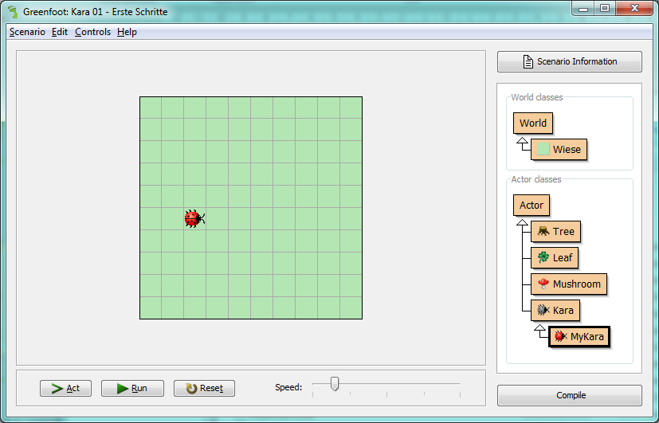
Lernkontrolle Frage 1
Welt
Klassen-diagramm
Objekt
Klassen
Kompilieren (Übersetzen)

Slide 5
Lernkontrolle Frage 2
Was macht eine Methode mit void als Rückgabetyp?
Führt eine Aktion aus, gibt aber kein Resultat zurück.
Was macht eine Methode mit boolean als Rückgabetyp?
Gibt als Resultat einen boolean zurück.
Welche Werte kann boolean haben?
true und false

Slide 6
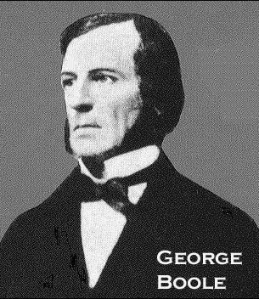
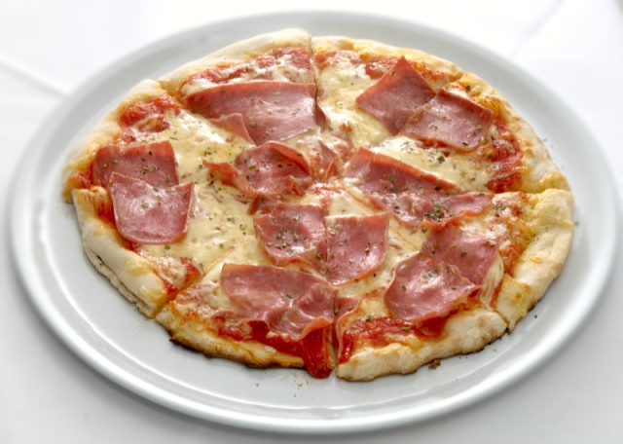
Kurzer Exkurs zu Boolean
Boolesche Algebra: Entwickelt vom Mathematiker George Boole im 19. Jh.
Beispiel Pizza Prosciutto:
«Enthält Schinken» → true / false?
«Enthält Käse und Pilze» → ?
«Enthält Käse oder Pilze» → ?

Slide 7
Lernkontrolle
Was ist der Unterschied zwischen move() und act() in unserem Kara-Szenario?
move() bewegt Kara um eins vorwärts.
In act() können beliebige Methoden aufgerufen werden.
Was bedeutet Kompilieren? Weshalb ist es nötig?
Kompilieren ist die Übersetzung von Quelltext in Maschinencode, damit es der Computer verstehen kann.

Slide 8

Aufgabe 7
public class MyKara extends Kara
{
public void act()
{
move();
turnLeft();
move();
turnRight();
move();
move();
turnRight();
move();
turnLeft();
turnLeft();
move();
turnRight();
move();
move();
turnRight();
move();
turnLeft();
move();
turnLeft();
move();
turnRight();
move();
move();
turnRight();
move();
turnLeft();
removeLeaf();
}
}

Slide 9
Aufgabe 8
public void goAroundTree()
{
turnLeft();
move();
turnRight();
move();
move();
turnRight();
move();
turnLeft();
}
public void act()
{
move();
goAroundTree(); goAroundTree(); move();
goAroundTree(); removeLeaf();
}

Slide 10



Was, wenn sich die Wiese ändert?
public void act()
{
move();
goAroundTree(); goAroundTree(); move();
goAroundTree (); removeLeaf();
}
Was passiert auf dieser Wiese?

